Slide 1
ยาเสพติด
มัธยมศึกษาปีที่ 2
ครูอนันต์ นุชเทศ
กลุ่มสาระสุขศึกษาและพลศึกษา
โรงเรียนเซนต์ฟรังซีสเซเวียร์

Slide 2
ยาเสพติด
สารหรือยาที่อาจเป็นผลิตภัณฑ์ธรรมชาติ หรือการสังเคราะห์ ซึ่งเมื่อเสพเข้าสู่ร่างกายแล้ว ทำให้เกิดผลต่อร่างกายและจิตใจ ดังนี้
ต้องเพิ่มขนาดการเสพขึ้นเรื่อยๆ
มีอาการอยากยาเมื่อขาดยา
มีความต้องการเสพทั้งร่างกายและจิตใจอย่าง
รุนแรงและต่อเนื่อง
สุขภาพโดยทั่วไปจะทรุดโทรมลง

Slide 3
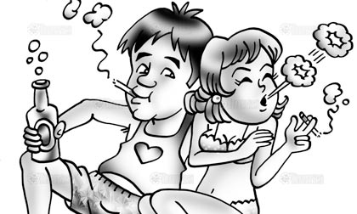
ยาเสพติด
ผู้ติดสารเสพติด คือผู้ที่มีประวัติการใช้สารเสพติดอย่างต่อเนื่องตั้งแต่ 6 เดือนขึ้นไป มีการเพิ่มปริมาณในการใช้ เมื่อขาดยาไม่สามารถหยุดหรืควบคุมการใช้ยาได้ และไม่สามารถดำเนินชีวิตได้ตามปกติ
การบำบัดรักษาและฟื้นฟูผู้ติดสารเสพติด หมายถึง การดำเนินงานเพื่อแก้ไขสภาพร่างกายและจิตใจของผู้ติดสารเสพติด ให้เลิกจากการเสพและสามารถกลับไปดำรง ชีวิตอยู่ในสังคมได้อย่างปกติ
ในอดีต ประเทศไทยใช้วิธีการบำบัดรักษาและฟื้นฟูผู้ติดสารเสพติดอยู่ 2 ระบบคือ การบำบัดรักษาในระบบสมัครใจ และ การบำบัดรักษาในระบบต้องโทษ จวบจนได้มีการตราพระราชบัญญัติฟื้นฟูสมรรถภาพผู้ติดยาเสพติด พ.ศ. 2545

Slide 4
ความสำคัญและปัจจัยในการฟื้นฟูผู้ติดสารเสพติด
นโยบายการฟื้นฟูผู้ติดสารเสพติด ตามพระราชบัญญัติฟื้นฟูสมรรถภาพ
ผู้ติดสารเสพติด พ.ศ. ๒๕๔๕ เพื่อให้เกิดประโยชน์ ดังนี้
ให้โอกาสผู้ติดสารเสพติดได้กลับตัวกลับใจเป็นคนดี
ลดการสูญเสียทรัพยากรมนุษย์ที่อาจมีศักยภาพช่วยพัฒนาประเทศได้
ช่วยให้ผู้ติดสารเสพติดไม่ต้องมีประวัติด่างพร้อยไม่ถูกตราหน้าว่าเป็น
คนขี้คุก
ส่งผลดีต่อสุขภาพร่างกายและจิตใจของผู้ติดสารเสพติด
เมื่อผู้ติดสารเสพติดกลับตัวเป็นคนดี จะช่วยลดปัญหาอาชญากรรม
ช่วยลดปัญหานักโทษล้นเรือนจำ และค่าใช้จ่ายที่ต้องเลี้ยงดูนักโทษ

Slide 5
ปัจจัยที่เกี่ยวข้องกับการฟื้นฟูผู้ติดสารเสพติด
ปัจจัยที่เกี่ยวข้องกับการฟื้นฟู ผู้ติดสารเสพติด
การฟื้นฟูผู้ติดสารเสพติดจะประสบความสำเร็จได้ ต้องมีปัจจัย 3 ข้อ คือ
1. ผู้ติดสารเสพติดจะต้องมีความรู้ความเข้าใจเกี่ยวกับ พรบ. ฟื้นฟู
สมรรถภาพผู้ติดสารเสพติด พ.ศ. 2545 เกี่ยวกับเจตนาที่ดีที่ให้โอกาส
ผู้ติดสารเสพติดปรับปรุงตนเอง เพื่อจะสามารถกลับไปใช้ชีวิตในสังคมได้
2. ผู้ติดสารเสพติดต้องให้ความร่วมมือ
และมีความมุ่งมั่นในการเลิกสารเสพติด และ
ไม่กลับไปใช้อีก
3. ผู้ติดสารเสพติดจะต้องยินยอมพร้อม
ใจที่จะเข้ารับการอบรมในกระบวนการฟื้นฟู เช่น
การเข้าค่าย การถูกคุมประพฤติ เป็นต้น

Slide 6
แนวทางในการช่วยเหลือฟื้นฟูผู้ติดสารเสพติด
การช่วยเหลือฟื้นฟูผู้ติดสารเสพติดต้องบำบัดรักษาทางกายควบคู่ไปกับทางจิตใจ ซึ่งสามารถแบ่งออกเป็น 4 ขั้นตอน ดังนี้
ขั้นตอนที่ 1 ขั้นเตรียมการก่อนบำบัดรักษา (pre-admission)
ขั้นตอนที่ 2 ขั้นการถอนพิษยา (detoxification)
ขั้นตอนที่ 3 ขั้นการฟื้นฟูสมรรถภาพ (rehabilitation)
ขั้นตอนที่ 4 ขั้นตอนการติดตามผล (follow-up/after-care)

Slide 7
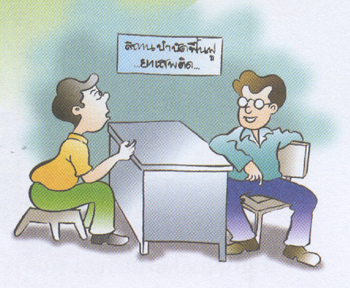
แนวทางในการช่วยเหลือฟื้นฟูผู้ติดสารเสพติด
ขั้นตอนที่ 1 ขั้นเตรียมการก่อนบำบัดรักษา (pre-admission)
เป็นขั้นตอนของการศึกษาประวัติ
และทำความเข้าใจในตัวของผู้ติดสาร
เสพติดเองและครอบครัว เพื่อนำมาประ
เมินวิเคราะห์ถึงปัญหา สาเหตุในการติด
สารเสพติด และให้คำแนะนำแก่ครอบ
ครัวผู้ติดสารเสพติด
- สัมภาษณ์ประวัติการติดสารเสพติด
- การตรวจร่างกายและจิตใจ
- ให้คำปรึกษาแก่ผู้ป่วยและญาติ
ในระยะนี้จะใช้เวลาประมาณ 1-7 วัน

Slide 8
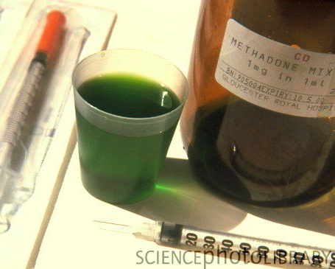
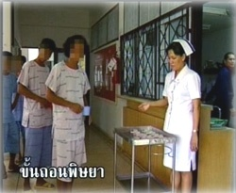
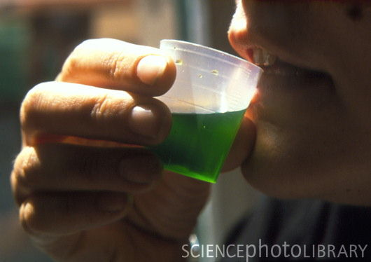
แนวทางในการช่วยเหลือฟื้นฟูผู้ติดสารเสพติด
ขั้นตอนที่ 2 ขั้นการถอนพิษยา (detoxification)
ระยะถอนพิษยา เน้นการบำบัด
รักษาอาการทางร่างกายที่เกิดจาก
การใช้สารเสพติดด้วยการใช้ยาอื่น
ทดแทน เช่น เมทาโดน (Metha done) เพื่อช่วยระงับความอยาก
หรือความต้องการยา ระยะนี้จะใช้
เวลาประมาณ 15-45 วัน

Slide 9
แนวทางในการช่วยเหลือฟื้นฟูผู้ติดสารเสพติด
ขั้นตอนที่ 3 ขั้นการฟื้นฟูสมรรถภาพ (rehabilitation)
ระยะนี้ใช้เวลาประมาณ 6-12 เดือน เป็นการบำบัดรักษาเพื่อปรับเปลี่ยน
พฤติกรรม บุคลิกภาพ และลักษณะนิสัย ซึ่งมีวิธีการดังนี้
1) การรักษาทางจิตเวช คือ
การกระทำจิตวิเคราะห์ และจิต
บำบัดในระยะต่างๆ ให้แก่ผู้เสพ
ทั้งรายบุคคลและเป็นกลุ่ม
ตลอดจนครอบครัวของผู้เสพ
2) การให้คำปรึกษาและอบรม
จากผู้เชี่ยวชาญในด้านการบำบัด
รักษาผู้ติดสารเสพติด เช่น แพทย์
พยาบาล นักสังคมสงเคราะห์แก่ผู้
เสพทั้งเป็นรายบุคคลและเป็นกลุ่ม
ตลอดจนครอบครัวของผู้เสพที่มี
ส่วนในการดูแลผู้เสพ

Slide 10
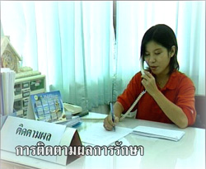
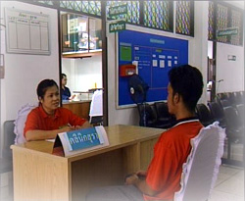
แนวทางในการช่วยเหลือฟื้นฟูผู้ติดสารเสพติด
ขั้นตอนที่ 4 ขั้นตอนการติดตามผล (follow-up/after-care)
ระยะนี้ใช้เวลา 1-5 ปี เป็นขั้นตอนในการติดตามดูแลผู้ที่เลิกเสพสาร
เสพติดหลังจากที่ได้รับการบำบัดครบทั้ง 3 ขั้นตอนมาแล้ว โดยใช้วิธีการดังนี้
1. การติดตามผลทางตรง คือการ
พบปะพูดคุยกับผู้เสพโดยตรง
2. การติดตามผลทางอ้อม คือการ
พูดคุยทางโทรศัพท์ จดหมาย หรือผ่าน
บุคคลที่สาม

Slide 11
วิธีการบำบัดและฟื้นฟูผู้ติดสารเสพติด
รูปแบบการบำบัดรักษาผู้ติดสารเสพติด
1. การบำบัดรักษาทางร่างกาย
2. การบำบัดรักษาทางจิตใจ
แบบแผนปัจจุบัน
จิตบำบัด
แบบแผนโบราณ
ศาสนบำบัด
การรักษาด้วยคลื่นแม่เหล็กไฟฟ้า
อาชีวบำบัด
ชุมชนบำบัด

Slide 12
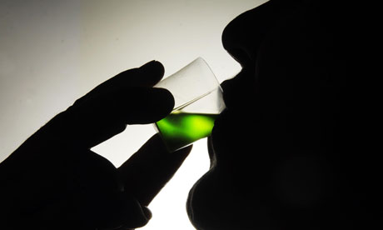
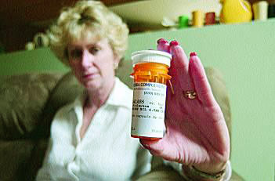
รูปแบบการบำบัดรักษาผู้ติดสารเสพติด
1. การบำบัดรักษาทางร่างกาย
แบบแผนปัจจุบัน
ทำได้ 3 วิธี คือ
2) การใช้ยาต้านฤทธิ์สารเสพติด ยานี้คือ
“นาลเทรกโซน (Naltrexone)” จะไป
ห้ามฤทธิ์ของสารเสพติด ทำให้อาการอยาก
เสพค่อยๆ หายไป แต่ก่อนจะใช้ยาตัวนี้ ผู้ป่วย ต้องได้รับการถอนพิษยาด้วยเมทาโดน
ก่อน 14 วัน และใช้ยาตัวนี้ติดต่อกัน 3 เดือน
3) การรักษาให้คงสภาพการติดยา คือ
การให้สารเสพติดแก่ผู้ป่วยภายใต้การควบคุม
ของแพทย์ เช่น การให้ติดยาเมทาโดนแทน
การติดสารเสพติด จนกว่าผู้เสพคิดจะเลิกยาเอง ก็จะเริ่มค่อยๆ ลดยาเมทาโดนลง
1) การใช้ยาทดแทน เพื่อให้ผู้ป่วย
ไม่รู้สึกไม่อยากเสพสารเสพติด เช่น
- ผู้ที่เสพมอร์ฟีน หรือเฮโรอีน
แพทย์จะให้ “เมทาโดน” ทดแทน
- ผู้ที่เสพยาบ้า กัญชา เหล้า บุหรี่
สารระเหย ก็จะให้การบำบัดด้วยยาตามอาการ และรักษาตามโรคแทรกซ้อน

Slide 13
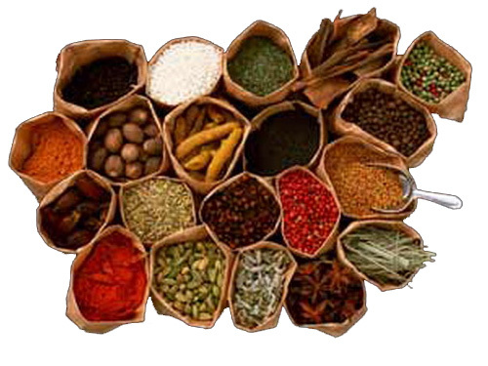
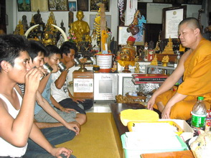
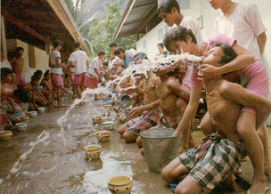
รูปแบบการบำบัดรักษาผู้ติดสารเสพติด
คือการใช้ยาสมุนไพรในการบำบัดรักษา โดยการนำสมุนไพรมาให้ผู้ป่วยรับประทานเพื่อล้างพิษ ทำให้ผู้ป่วยอาเจียนและถ่าย
นอกจากนี้ยังใช้วิธีการอบไอน้ำด้วยสมุนไพรเพื่อขับถ่ายของเสียออกตาม
รูขุมขนและเกิดความสดชื่นจากไอระเหยของสมุนไพรและไอของน้ำ
1. การบำบัดรักษาทางร่างกาย
แบบแผนโบราณ

Slide 14
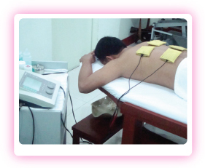
รูปแบบการบำบัดรักษาผู้ติดสารเสพติด
อุปกรณ์ที่ใช้ ได้แก่ เครื่องกระตุ้นไฟฟ้า
สายไฟพร้อมขั้วไฟฟ้าของเครื่องกระตุ้นไฟฟ้า ใช้กระดาษชำระพับทบกันแล้ว
ตัดเป็นชิ้นเล็กๆ ขนาด 1.2 x 1.2 ซม.
ชุบน้ำให้เปียก และเทปกาวใช้ติดขั้วไฟ
ฟ้ากับผิวหนัง เมื่อเปิดเครื่องกระตุ้นไฟ
ฟ้าจะทำให้คลื่นแม่เหล็กไฟฟ้าเข้าไปกระ
ตุ้นร่างกาย ทำให้ผู้ป่วยงดหรือหยุดสาร
เสพติดได้
1. การบำบัดรักษาทางร่างกาย
การรักษาด้วยคลื่นแม่เหล็กไฟฟ้า

Slide 15
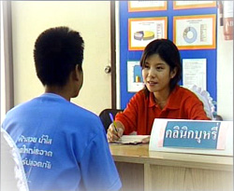
รูปแบบการบำบัดรักษาผู้ติดสารเสพติด
วิธีการให้คำปรึกษาที่นำมาใช้ในการฟื้นฟูสภาพจิตใจ
ของผู้ติดสารเสพติดที่นิยมใช้มี 3 วิธี คือ
2. การบำบัดรักษาทางจิตใจ
จิตบำบัด
1) การให้คำปรึกษารายบุคคล
2) การให้คำปรึกษาแบบกลุ่ม
3) การให้คำปรึกษาครอบครัว

Slide 16
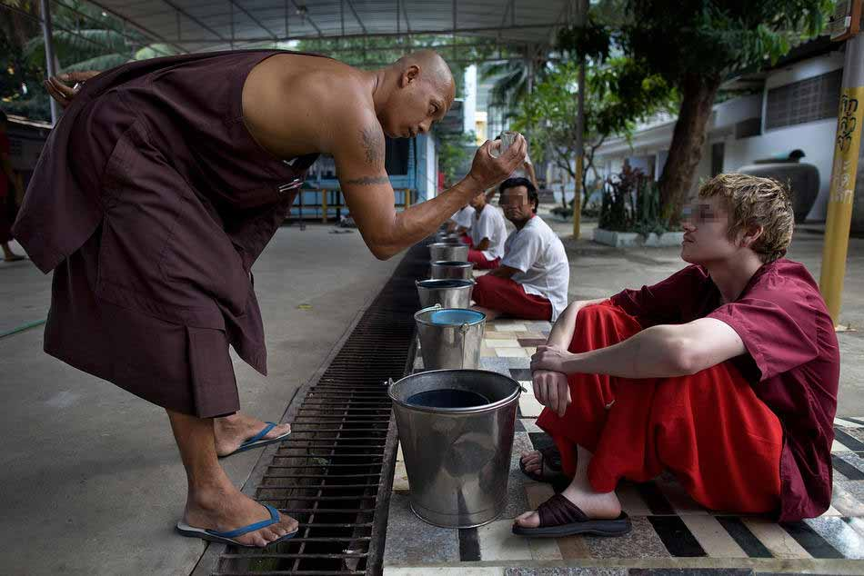
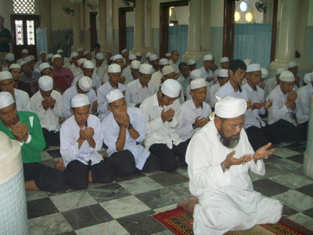
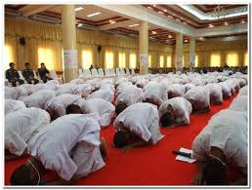
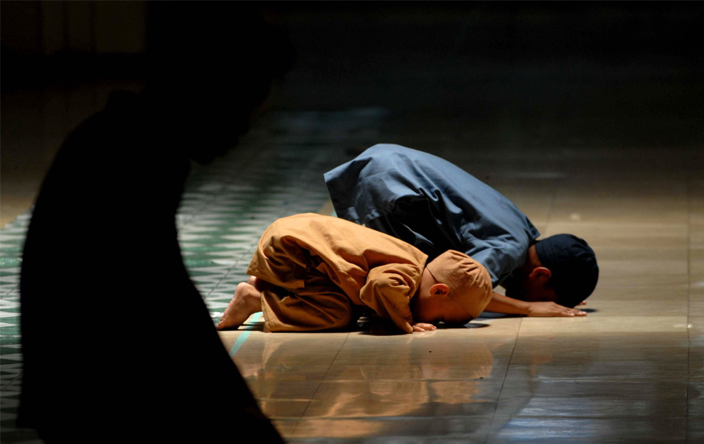
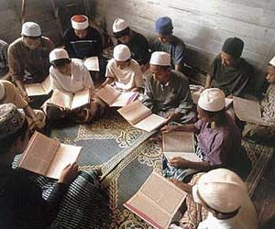
รูปแบบการบำบัดรักษาผู้ติดสารเสพติด
วิธีการบำบัดรักษาทางจิตที่ต้องอาศัยความเลื่อมใส
ศรัทธาในศาสนาที่ตนเองนับถือ
2. การบำบัดรักษาทางจิตใจ
ศาสนบำบัด
2) ศาสนาคริสต์ ดำเนินการบำบัด
รักษาและฟื้นฟูผู้เสพติดยาโดยไม่ใช้ยา
ทดแทน แต่เน้นรักษาทางกาย จิต และ
จิตวิญญาณ ใช้ความศรัทธาในพระเจ้า
มีกิจกรรม เช่น อธิษฐานเดี่ยว อธิษฐาน
ร่วมกัน การอ่านพระคัมภีร์ การนมัสการ
ร่วมกัน
3) ศาสนาอิสลาม ใช้หลักศาสนา
ในการรักษาจิตใจ ร่วมกับการใช้ยาทด
แทนทางร่างกาย โดยมีการละหมาด
วันละ 5 เวลา การศึกษาคัมภีร์อัลกุร
อาน
1) พระพุทธศาสนา ใช้วัดเป็นสถานที่
บำบัดรักษาผู้เสพติด โดยมีพระสงฆ์ทำ
หน้าที่ช่วยเหลือ ในการนำหลักธรรมคำ
สอนมาขัดเกลาจิตใจมีกิจวัตรประจำวัน
ที่ปฎิบัติในวัด เช่น สวดมนต์ ฝึกสมาธิ
การรักษาศีล และอาจมีการใช้สมุนไพร
ด้วย

Slide 17
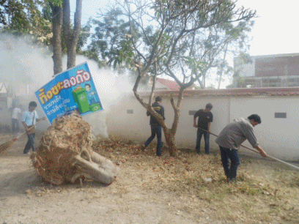
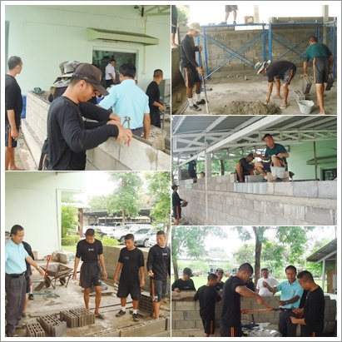
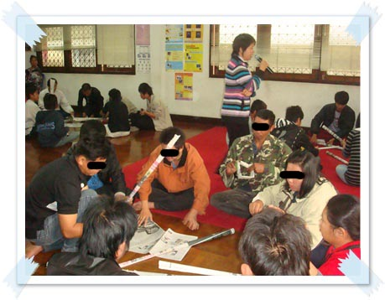
รูปแบบการบำบัดรักษาผู้ติดสารเสพติด
ให้ผู้ป่วยใช้เวลาว่างให้เกิดประโยชน์ เห็นคุณค่าของการทำงาน อาชีวบำบัด มี 2 รูปแบบ คือ
2. การบำบัดรักษาทางจิตใจ
อาชีวบำบัด
1) งานบำบัด มีจุดมุ่งหมายเพื่อ
สร้างความรับผิดชอบ ฝึกความ
อดทน และสร้างเจตคติที่ดีต่อการ
ทำงาน โดยมอบหมายงานต่างๆ
ให้ทำ เช่น งานบ้าน งานครัว งานสาธารณประโยชน์
2) การฝึกอาชีพ เพื่อให้ผู้รับ
การบำบัดมีทักษะในการประกอบ
อาชีพหลังเสร็จสิ้นการบำบัด เช่น
การทำอาหารการทำขนม งานตัด
เย็บผ้า ช่างไม้ ช่างโลหะ ช่างเหล็ก
ช่างเฟอร์นิเจอร์

Slide 18
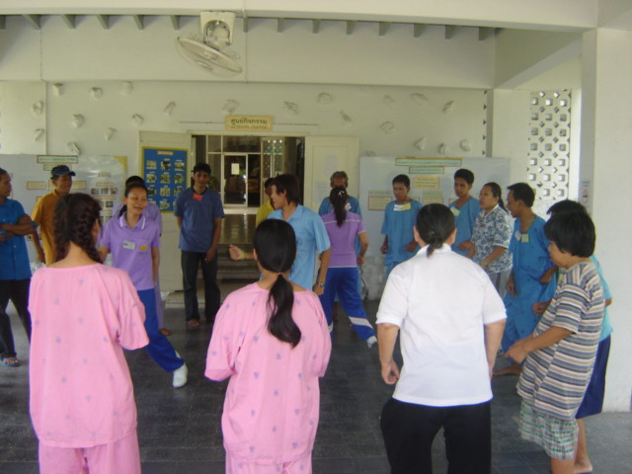
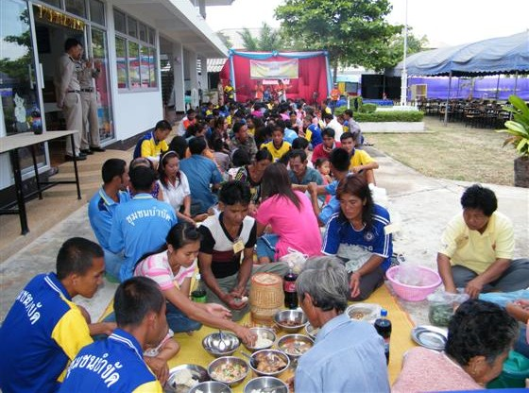
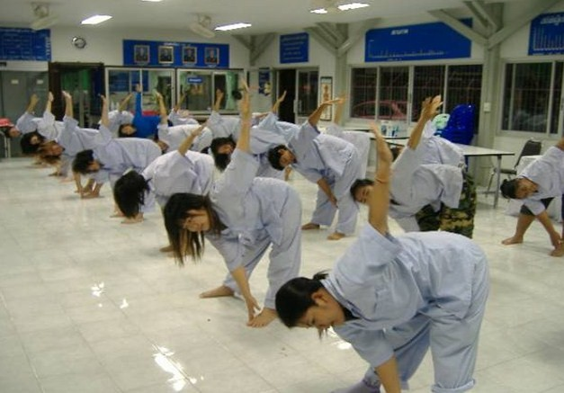
รูปแบบการบำบัดรักษาผู้ติดสารเสพติด
เน้นการแก้ปัญหาทางจิตใจ โดยมีหลัก 3 ประการ คือ
2. การบำบัดรักษาทางจิตใจ
ชุมชนบำบัด
2) การอยู่ร่วมกันเหมือนครอบ
ครัวเดียวกันจะสร้างความรัก ความ
ผูกพันความห่วงใยให้เกิดขึ้น นำไป
สู่การรักตนเองและรักผู้อื่น
3) การใช้อิทธิพลกลุ่ม เพื่อเป็น
แรงเสริมในการเปลี่ยนแปลงพฤติ
กรรมให้เป็นไปในทางที่เหมาะสม
โดยกลุ่มเพื่อนจะเป็นผู้สร้างความ
เปลี่ยนแปลงนั้น
1) การเลียนแบบพฤติกรรมที่ดี
เมื่อผู้บำบัดเห็นผู้อื่นที่เคยติดสาร
เสพติด ที่สามารถเลิกได้ ก็จะเป็น
แรงบันดาลใจ ให้มีความเข้มแข็ง
รู้จักปรับปรุงแก้ไขตนเอง และเลิก
เสพได้

Slide 19
วิธีการบำบัดและฟื้นฟูผู้ติดสารเสพติด
รูปแบบการฟื้นฟูผู้ติดสารเสพติด
1. การฟื้นฟูผู้ติดสารเสพติดแบบเข้มข้นทางสายใหม่ (FAST Model)
2. การฟื้นฟูผู้ติดสารเสพติดแบบจิราสา
3. การฟื้นฟูผู้ติดสารเสพติดแบบโปรแกรมสำนักงานคุมประพฤติ

Slide 20
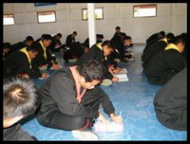
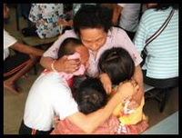
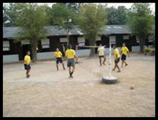
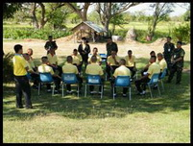
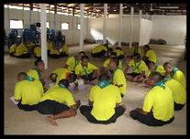
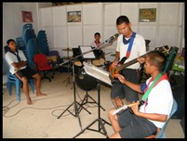
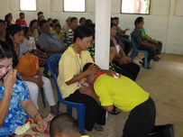
วิธีการบำบัดและฟื้นฟูผู้ติดสารเสพติด
รูปแบบการฟื้นฟูผู้ติดสารเสพติด
1. การฟื้นฟูผู้ติดสารเสพติดแบบเข้มข้นทางสายใหม่ (FAST Model)
T = Therapeutic Community การให้ผู้ติดสารเสพติดมาอยู่ร่วมกันแบบครอบครัวใหญ่ เพื่อฝึกการแก้
ปัญหา โดยใช้วิธีกลุ่มบำบัด เช่น กลุ่มประชุมเช้า กลุ่มซักประวัติ
กลุ่มจิตบำบัด กลุ่มออกกำลังกาย
F = Family หมายถึง การให้ครอบครัวเข้ามามีส่วนร่วมในการ
รักษาผู้ติดสารเสพติด เพื่อปรับ
สมดุลให้ครอบครัว ได้เกิดความ
เข้าใจและไว้วางใจกันและกัน จะ
ทำให้ผู้ติดสารเสพติดมีที่เหนี่ยว
ทางจิตใจ
A = Alternative Treatment Activity
คือ การใช้กิจกรรมการทางเลือก
ในการรักษาผู้เสพติดแต่ละคน
ตามสภาพในความเป็นจริง
เช่น การเข้าร่วมชมรมที่สนใจ
การเล่นกีฬาที่ชื่นชอบ เป็นต้น
S = Self Help คือ กระบวนการ
เรียนรู้เพื่อช่วยเหลือตนเอง โดย
ปรับสภาพทั้งพฤติกรรม เจตคติ ความรู้สึก และการสร้างสัมพันธ-
ภาพ จนสามารถอยู่ได้อย่างปกติ
สุขและปลอดจากสารเสพติด

Slide 21
วิธีการบำบัดและฟื้นฟูผู้ติดสารเสพติด
รูปแบบการฟื้นฟูผู้ติดสารเสพติด
2. การฟื้นฟูผู้ติดสารเสพติดแบบจิราสา
“จิราสา” แปลว่า การช่วยเหลือกัน การอาสาสมัครอย่างเต็มใจและ
ยั่งยืน “จิราสา” เป็นคำสมาสระหว่างคำว่า จิระ + อาสา
- “จิระ” แปลว่า ยั่งยืน ถาวร
- “อาสา” แปลว่า ช่วยเหลือ
หลักการของ จิราสา คือ การใช้บุคคล
หลากหลายเป็นแนวร่วมในการต้านสารเสพติด
ซึ่งไม่จำเป็นต้องเป็นบุคคลทางการแพทย์
หน่วยงานที่ใช้ระบบฟื้นฟูจิราสามาใช้ ได้แก่ สถานฟื้นฟูผู้ติดยาเสพติดในสังกัดกองทัพอากาศ

Slide 22
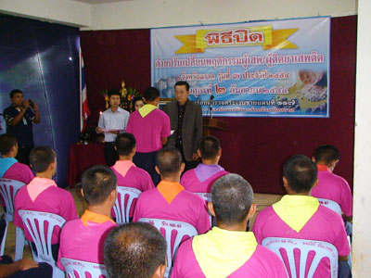
วิธีการบำบัดและฟื้นฟูผู้ติดสารเสพติด
รูปแบบการฟื้นฟูผู้ติดสารเสพติด
3. การฟื้นฟูผู้ติดสารเสพติดแบบโปรแกรมสำนักงานคุมประพฤติ
โดยกำหนดให้ผู้ติดสารเสพติดมารายงานตัวที่สำนักงานควบคุมประพฤติ พร้อมกับกำหนดให้ผู้เข้ารับการ
บำบัดฟื้นฟู เข้าร่วมกิจกรรมที่สามารถ
ช่วยให้เลิกสารเสพติดได้สำเร็จ

Slide 23
แหล่งช่วยเหลือฟื้นฟูผู้ติดสารเสพติด
แหล่งช่วยเหลือฟื้นฟูผู้ติดสารเสพติด
ตาม พรบ. ฟื้นฟูสมรรถภาพผู้ติดยาเสพติด พ.ศ. 2545 มีหน่วยงานหลัก คือ กรมควบคุมประพฤติ ส่วนหน่วยงานอื่นเป็นหน่วยงานสนับสนุน ซึ่งหน่วยงานอื่น จำแนกตามลักษณะงานได้ดังนี้
1. หน่วยงานที่เกี่ยวข้องกับการบังคับใช้กฏหมาย
2.หน่วยงานที่เกี่ยวข้องกับการควบคุมตัวระหว่างการตรวจพิสูจน์
3. หน่วยงานที่เกี่ยวข้องกับสถานที่เพื่อการตรวจพิสูจน์การเสพหรือ
ติดสารเสพติดและการฟื้นฟูสมรรถภาพผู้ติดสารเสพติด

Slide 24
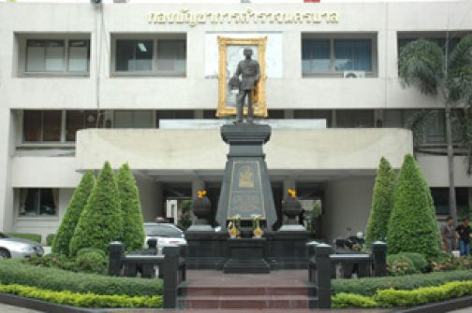
แหล่งช่วยเหลือฟื้นฟูผู้ติดสารเสพติด
แหล่งช่วยเหลือฟื้นฟูผู้ติดสารเสพติด
1. หน่วยงานที่เกี่ยวข้องกับการบังคับใช้กฏหมาย
เช่น การจับกุมตัว เป็นต้น ได้แก่ สำนักงานตำรวจแห่งชาติ ซึ่งมีหน่วยงานที่รับผิดชอบ คือกองบัญชาการตำรวจนครบาล
และกองบัญชาการตำรวจภูธร
ที่มีอยู่ทั่วประเทศ ส่วนการ
ดำเนินการชะลอการฟ้องเป็น
หน้าที่ของสำนักงานอัยการ

Slide 25
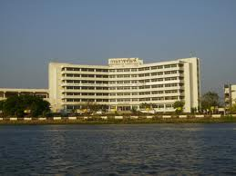
แหล่งช่วยเหลือฟื้นฟูผู้ติดสารเสพติด
แหล่งช่วยเหลือฟื้นฟูผู้ติดสารเสพติด
2.หน่วยงานที่เกี่ยวข้องกับการควบคุมตัวระหว่างการตรวจพิสูจน์
ได้แก่
- กรมราชทัณฑ์
- กรมพินิจและคุ้มครองเด็ก
และเยาวชน มีหน้าที่ควบคุมเด็กผู้กระ
ทำความผิดอายุเกิน 7 ปี บริบูรณ์ แต่
ไม่เกิน 14 ปี บริบูรณ์ และเยาวชน
14 ปี บริบูรณ์ แต่ยังไม่เกิน 18 ปี
บริบูรณ์

Slide 26
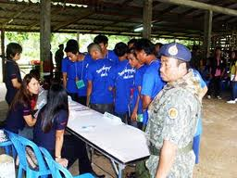
แหล่งช่วยเหลือฟื้นฟูผู้ติดสารเสพติด
แหล่งช่วยเหลือฟื้นฟูผู้ติดสารเสพติด
3. หน่วยงานที่เกี่ยวข้องกับสถานที่เพื่อการตรวจพิสูจน์การเสพหรือ
ติดสารเสพติดและการฟื้นฟูสมรรถภาพผู้ติดสารเสพติด
ได้แก่
- สถานบำบัดฟื้นฟูผู้ติดสารเสพติดแบบเข้มงวด
- สถานบำบัดฟื้นฟูผู้ติดสารเสพติดแบบไม่เข้มงวด

Slide 27
แหล่งช่วยเหลือฟื้นฟูผู้ติดสารเสพติด
สถานบำบัดฟื้นฟูผู้ติดสารเสพติดแบบเข้มงวด
กรมคุมประพฤติ
กองทัพอากาศ
- ศูนย์ฟื้นฟูสมรรถภาพผู้ติดยา
เสพติดลาดหลุมแก้ว จังหวัดปทุมธานี
- ศูนย์ฟื้นฟูสมรรถภาพผู้ติดยา
เสพติด กองทัพอากาศทุ่งสีกัน กรุงเทพมหานคร
- ศูนย์ฟื้นฟูสมรรถภาพผู้ติดยา
เสพติด โรงเรียนการบิน จังหวัดนครปฐม

Slide 28
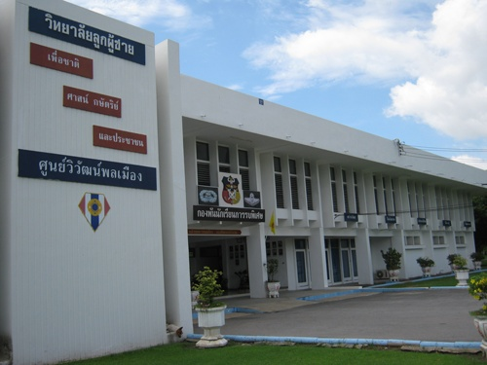
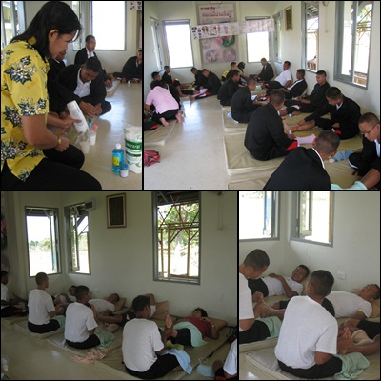
แหล่งช่วยเหลือฟื้นฟูผู้ติดสารเสพติด
สถานบำบัดฟื้นฟูผู้ติดสารเสพติดแบบไม่เข้มงวด
กองทัพบก
- ศูนย์วิวัฒน์พลเมืองศูนย์ทหารม้า
ค่ายอดิสร จังหวัดสระบุรี
- ศูนย์วิวัฒน์พลเมืองกองพันฝึกรบ
พิเศษศูนย์สงครามพิเศษ ค่ายฝึกการรบพิเศษปากช่อง จังหวัดนครราช
สีมา

Slide 29
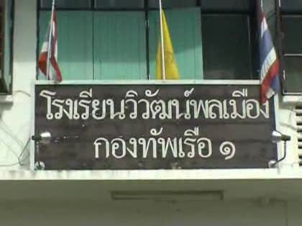
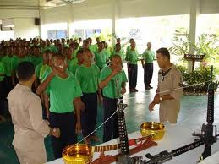
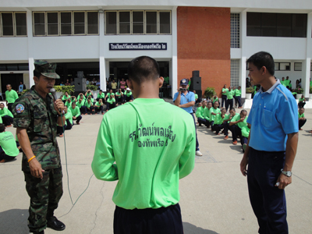
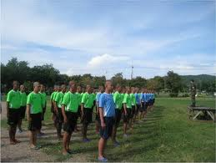
แหล่งช่วยเหลือฟื้นฟูผู้ติดสารเสพติด
สถานบำบัดฟื้นฟูผู้ติดสารเสพติดแบบไม่เข้มงวด
กองทัพเรือ
- โรงเรียนวิวัฒน์พลเมือง กองทัพเรือ ๑
จังหวัดชลบุรี
- โรงเรียนวิวัฒน์พลเมือง กองทัพเรือ ๒
จังหวัดชลบุรี
- โรงเรียนวิวัฒน์พลเมือง กองทัพเรือ ๓
จังหวัดชลบุรี

Slide 30
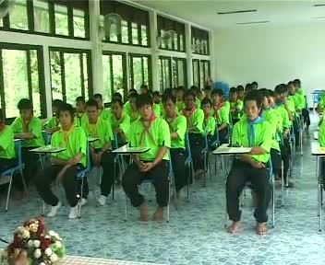
แหล่งช่วยเหลือฟื้นฟูผู้ติดสารเสพติด
สถานบำบัดฟื้นฟูผู้ติดสารเสพติดแบบไม่เข้มงวด
กรมการปกครอง
ศูนย์ฟื้นฟูสมรรถภาพผู้ติดยาเสพติด กองร้อยอาสารักษาดินแดน ได้แก่
- จังหวัดบุรีรัมย์ที่ 1
- จังหวัดกาฬสินธุ์ที่ 1
- จังหวัดเลยที่ 2
- จังหวัดพะเยาที่ 2
- จังหวัดตากที่ 1
- จังหวัดพิษณุโลกที่ 2

Slide 31
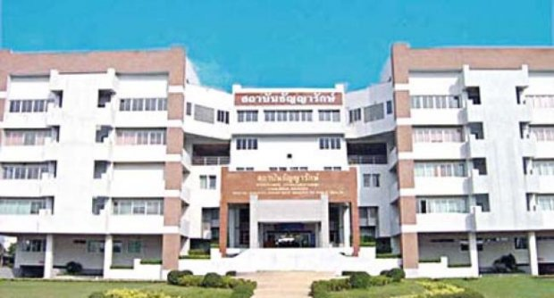
แหล่งช่วยเหลือฟื้นฟูผู้ติดสารเสพติด
สถานบำบัดฟื้นฟูผู้ติดสารเสพติดแบบไม่เข้มงวด
กรมการแพทย์
- สถาบันธัญญารักษ์ จังหวัดปทุมธานี
- ศูนย์บำบัดรักษายาเสพติด เชียงใหม่
- ศูนย์บำบัดรักษายาเสพติด ขอนแก่น
- ศูนย์บำบัดรักษายาเสพติด ศูนย์รัตนา
นุรักษ์ จังหวัดลำปาง
- ศูนย์บำบัดรักษายาเสพติด แม่ฮ่องสอน
- ศูนย์บำบัดรักษายาเสพติด สงขลา
- ศูนย์บำบัดรักษายาเสพติด ปัตตานี

